Slide 1
函数及其运算
瞿裕忠 教授
南京大学计算机科学与技术系

Slide 2
函数及其运算(1)
函数的定义
子集的像
单射与满射
反函数

Slide 3
函数(function)的定义
设A和B为非空集合，从集合A到B的函数f是对元素的一种指派，对A的每个元素恰好指派B的一个元素。记作f :A→B。
  f 的定义域（domain）是A
  f 的伴域（codomain）是B
  如果f 为A中元素a指派的B中元素为b，就写成 f(a)=b。此时，称 b是a的像，而a是b的一个原像。
  A中元素的像构成的集合称为f的值域（ f的像）。
函数也称为映射(mapping)或变换(transformation)

Slide 4
函数(function)的定义
备注
  函数在其定义域中的每个元素都有唯一的取值
  函数的值域是其伴域的子集
  函数相等 f=g iff
    dom(f)=dom(g)
    ∀x(x∈dom(f) →f(x)=g(x))
    codom(f)=codom(g)
  若A和B皆是非空的有限集合，从A到B的不同的函数有|B|^{|A|}个。(a₁, a₂,…, a_{|A|}的像, 均有|B|种选择)

Slide 5
函数举例
某课程成绩
Adams
A
Chou
B
Drinkwater
C
Rodriguez
D
Stevens
F

Slide 6
函数举例
下取整函数 ⎣x⎦：R → Z
y
Java Program
int floor(float real) {…}
x
函数f的图像: {(a, b) | a∈A ∧ f(a)=b}

Slide 7
函数举例
上取整函数 ⎡x⎤：R → Z （ceiling function）
y
x

Slide 8
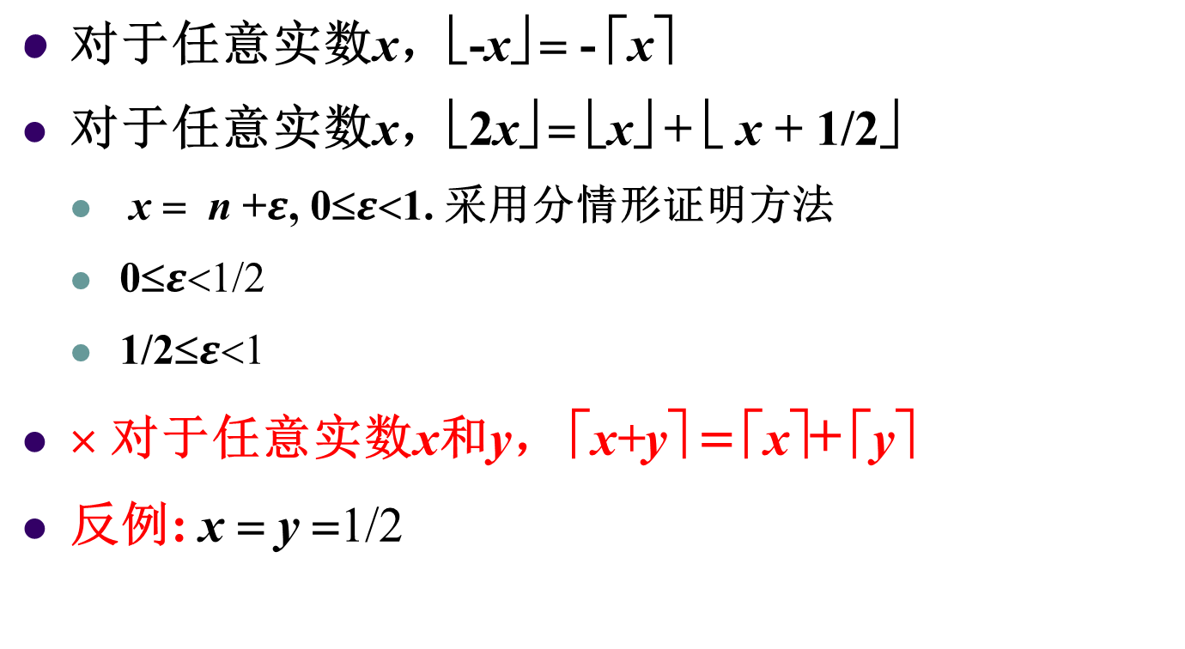
函数举例

Slide 9
函数举例
艾欧塔 Iota
设A为非空集合，A上的恒等函数ι_{A}:A→A定义为
  ι_{A}(x)=x，x∈A
  // ι: [iota] 约塔
设U为非空集合，对任意的A⊆U, 特征函数χ_{A}:U→{0,1} 定义为：
  χ_{A}(x)=1，x∈A
  χ_{A}(x)=0，x∈U-A
  // χ: [chi] 西

Slide 10
子集在函数下的像
设f是从集合A到B的函数，S是A的一个子集。S在f下的像，记为f(S)，定义如下：
  f (S) ={ t | ∃s∈S (t= f (s)) } // {f (s) | s∈S}
备注：f (A)即为f的值域。

Slide 11

S的像
S
f(S)
B
A
S的像
f

Slide 12
并集的像
设函数f: A→B，且X，Y是A的子集，则f (X∪Y) = f(X)∪f (Y)
证明:
  f (X∪Y) ⊆ f(X)∪f (Y)
  对任意的t，若t∈f (X∪Y) , 则存在 s∈X∪Y, 满足f(s)=t; 假设s∈X, 则t∈f(X), 假设s∈Y, 则t∈f(Y), ∴t∈f (X)∪f(Y)
  f(X)∪f (Y) ⊆ f (X∪Y)
  对任意的t，若t∈f (X)∪f(Y)
  情况1：t∈f (X), 则存在s∈X⊆ X∪Y, 满足f(s)=t, ∴t∈ f (X∪Y)
  情况2： t∈f (Y), 同样可得t∈ f (X∪Y)
  ∴ t∈ f (X∪Y)

Slide 13
交集的像
设函数f：A→B，且X，Y是A的子集，则
  f (X∩Y) ⊆ f(X)∩f (Y)
在f(X)∩f (Y)中，但不在f (X∩Y)中
X
a₁
×
c
Y
A
a₂
B
f

Slide 14
函数性质
ƒ:A→B是单射（一对一的, one-to-one, injective）
  ∀x₁, x₂∈A, 若x₁≠x₂，则ƒ(x₁) ≠ƒ(x₂)
  //等价的说法：∀x₁, x₂∈A, 若ƒ(x₁) =ƒ(x₂)，则x₁=x₂
ƒ:A→B是满射（到上的/映上的, onto, surjective）
  ∀y∈B, ∃x∈A, 使得ƒ(x)=y
  //等价的说法：f (A)=B
双射（一一对应, bijective）
  既是单射, 又是满射

Slide 15
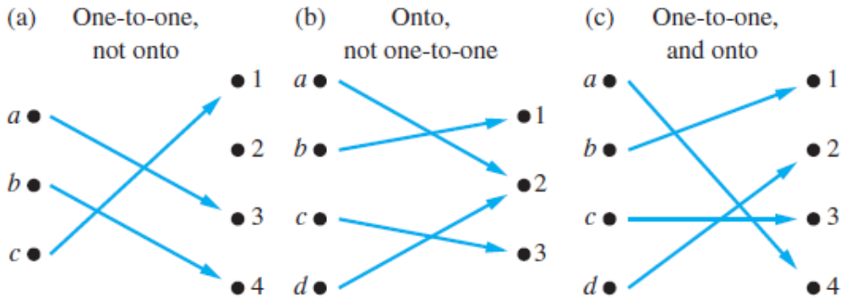
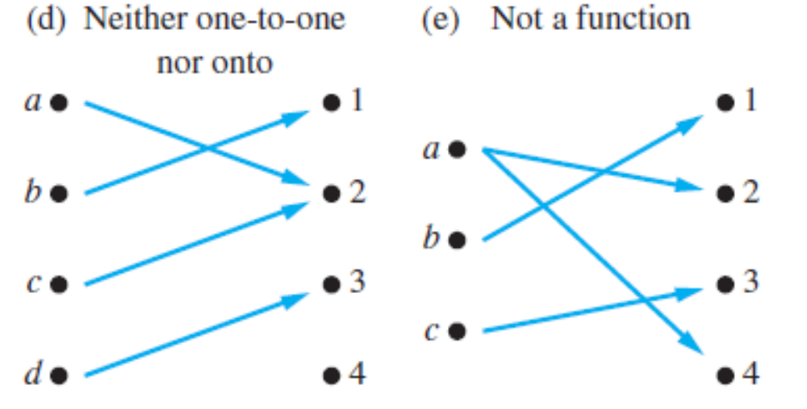

Slide 16
函数性质的证明
判断ƒ:R×R→R×R, ƒ((x,y)) = (x+y, x-y)的性质
单射？
  令ƒ((x₁, y₁)) = ƒ((x₂, y₂))
    x₁+y₁=x₂+y₂且x₁-y₁=x₂-y₂，易得： x₁=x₂且y₁=y₂
    (x₁, y₁)=(x₂, y₂)
满射？
  任取(a, b)∈R×R，总存在((a+b)/2,(a-b)/2),使得
  ƒ((a+b)/2,(a-b)/2)=(a, b)

Slide 17
函数性质的证明
设A是有限非空集合，f是从A到A的函数。f是单射当且仅当f是满射。
证明：
f是单射 ⇒ f是满射
  | f (A) | = |A|
f是满射 ⇒ f是单射
  假设f不是单射，| f (A) | < |A|，值域是A的真子集。
  f不是满射，矛盾。

Slide 18
反函数
设f 是从A到B的一一对应，f 的反函数是从B到A的函数，它指派给B中元素b的是A中满足f(a)=b的（唯一的）a。 f 的反函数记作f ⁻¹。
  f(a)=b 当且仅当 f ⁻¹(b)=a
备注：切勿将f ⁻¹与1/f混淆。
例子
  f : N×N→N, f (i, j)=2^{i}(2j+1)-1是双射，
  f ⁻¹(2^{i}(2j+1)-1)=(i, j)

Slide 19
小结
函数的基本概念
  定义域中的每个元素有唯一的像
  子集的像、值域
  单射、满射、双射（反函数）

Slide 20
函数及其运算(2)
函数的复合
函数的四则运算//值域有要求
偏函数
函数构成的集合
序列

Slide 21
函数的合成（composition）
设g是从A到B的函数，f是从B到C的函数，f和g的合成（composition）用f ο g表示，定义为：
  (f ο g) (x)= f(g(x))， x∈A
(fο g)(a)
g
f
a
g(a)
f(g(a))
C
A
B

Slide 22
复合运算的性质
函数的复合满足结合律
  (f ο g) ο h = f ο (g ο h)
满射的复合是满射
单射的复合是单射
双射的复合是双射
设f 是从A到B的双射
  f ⁻¹ ο f = ι_{A}
  f ο f ⁻¹ = ι_{B}

Slide 23
但是…
若f ο g是满射，能推出f 和g是满射吗？
  f一定是满射， g不一定是满射。
若f ο g是单射，能推出f 和g是单射吗？
  g一定是单射，f 不一定是单射。

Slide 24
B
A
C
g
f

Slide 25
函数的加法、乘法
设f和g是从A到R的函数，那么 f+g 和 f g也是从A到R的函数，其定义为
  (f+g)(x) = f(x) + g(x) ， x∈A
  f g(x) = f(x) g(x) ， x∈A
  //类似地，可以定义除法，注意定义域有限定

Slide 26
递增（递减）函数
设f的定义域和伴域都是实数的子集，
f是递增的
  ∀x ∀y (x<y → f (x)≤f(y))
f是严格递增的
  ∀x ∀y (x<y → f (x)< f(y))
严格递增函数一定是一对一的？

Slide 27
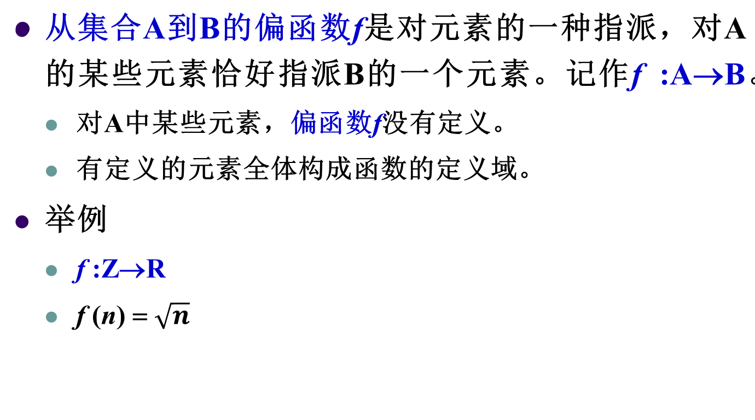
偏函数（Partial Functions）

Slide 28
函数构成的集合（回顾）
初等函数（R→R）
  基本初等函数：常函数、幂函数、指数函数、对数函数、三角函数、反三角函数
  四则运算
  函数的复合
微积分
  基本初等函数
  连续？可导？可积分？
  运算（加、乘、除、复合）之后，连续？可导？可积分？
  多元函数？

Slide 29
函数构成的集合
B^{A}：A到B的所有函数构成的集合，A和B皆非空。
  若A和B皆有限， | B^{A} |=|B|^{|A|}
  若|A| =1， | B^{A} |=|B|
  若|B| =1， | B^{A} |=1
  若 B={0,1}， B^{A} 等同于 ρ(A)，为何ρ(A)有时记为 2^{A} ？

Slide 30
序列（ sequence ）
一个序列是从Z的一个子集（通常是N或Z⁺）到某个集合S的一个函数。我们用a_{n}代表整数n的像，称为这个序列的项，{a_{n}}代表这个序列。
  有限序列vs无穷序列
  {1/n}, n∈Z⁺; {n²}；{a_{n}}, 其中a_{2k} =0, a_{2k+1} =1, k∈N
一个0~1无穷序列是N到{0,1}的一个函数，等同N的某个子集
({0,1})^{N}: 0~1无穷序列全体构成的集合，也可记为 2^{N}
区间[0, 1)中的一个实数是否可以表示为一个0~1序列？

Slide 31
一个例子
自然数1,2,3,…,n²+1的任何一种排列中，必然含一个长度不小于n+1的严格递增子序列或严格递减子序列。
  所给序列中，以k开始的最长严格递增子序列的长度为I(k), 以k开始的最长严格递减子序列长度为D(k)。
  举例：(1, 3, 5, 9, 7, 10, 4, 8, 2, 6）
  I(7)=2, (7, 10); D(7)=3, (7, 4, 2);
  I(3)=4, (3, 5, 7, 10); D(4)=2, (4, 2);
  I(3) > I(7) , D(7) > D(4)

Slide 32
一个例子
自然数1,2,3,…,n²+1的任何一种排列中，必然含一个长度不小于n+1的严格递增链或严格递减链。
  F: k → (I(k), D(k)), k∈{1,2,…, n²+1}
  对于k₁<k₂，如果k₁排在k₂前面，则I(k₁)>I(k₂)，如果k₂排在k₁前面，则D(k₂)>D(k₁)。因此，F是单射。
  假设严格递增与递减子序列最大长度均不大于n：
  I(k) ≤n, D(k) ≤n, F的值域最多有n²个元素。
  F是单射，且定义域含 n²+1个元素，矛盾。

Slide 33
小结
函数构成的集合
  加法、乘法、除法、函数的复合
  偏函数
序列
  一种特殊的函数
  0~1无穷序列

Slide 34
Q&A
  欢迎提问

